Slide 1
AUO數位體驗實驗室
徐碩文 Shuowen Hsu
2021.05.21
Notes:
為大家報告目前數位體驗室的進度

Slide 2
Agenda
台大 Robin Lab 產學合作計畫
超音波陣列實作
超音波觸覺於概念車應用
震動與使用者感知研究
Notes:
這次報告的內容包含:
計畫進度
實作方式
目前應用
相關研究

Slide 3
台大 Robin Lab 產學合作計畫

Slide 4
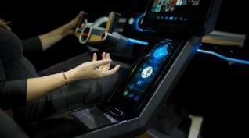
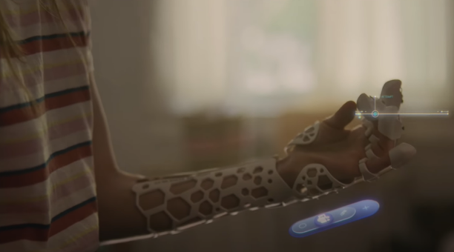
計畫主題
以超音波觸覺為主，進行為期一年計畫
超音波觸覺回饋
手部復健穿戴裝置
Notes:
先前向Robin老師提了兩個題目，老師認為超音波觸覺較有發展性，目前會以這個主題先開始進行

Slide 5
計畫時程
2021/09 CHI研討會投稿截止
2022/04 UIST研討會投稿截止
Literature Survey
System Prototyping
Interaction Design
User Study
Design Guideline
2021/06
2021/09
2021/12
2022/03
2022/05
2022/06
提出相關研究報告
展示系統基本功能
展示系統互動體驗
實驗結果分析報告
整套系統設計方法
CHI, UIST 為兩個人機互動領域最高等級國際研討會
CHI: Conference on Human Factors in Computing Systems
UIST: Symposium on User Interface Software and Technology
Notes:
計畫時程部分，預計6月開始，前3個月先進行相關研究的資料蒐集，並提出相關研究報告； 9月開始系統建置，3個月後展示系統基本功能；
並開始互動設計，預計隔年3月完成整個互動系統，並開始做使用者測試；
5月提出整體實驗結果的分析報告；
6月完成整體系統設計技術移轉。
中間研究室會有兩個研討會投稿，這個計畫投稿目標會放在明年4月的UIST。

Slide 6
預算規劃
一年期合約
研究經費 75%
台大管理費 25%
技轉金 15%
人事費用(博士生*1+碩士生*4) :
其他雜支(軟體、電腦耗材、使用者受測費...):
開發設備(VR筆電、體感設備、頭戴顯示器...):
70萬
15萬
45萬~
研究經費* 1/3
(研究經費+管理費)
* 15%
一般計劃總預算約 200-300萬，
待老師這1-2周提出詳細執行規劃
Notes:
預算規劃部分，一般老師的產學計畫總預算會落在2-300萬，其中包含:
待這2周老師提出較詳細的執行規劃，這邊是目前產學合作洽談進度。

Slide 7
超音波陣列實作
Notes:
我們也有先研究超音波陣列實作方式，計畫開始實施或許會需要製作prototype，這邊做簡單介紹:

Slide 8
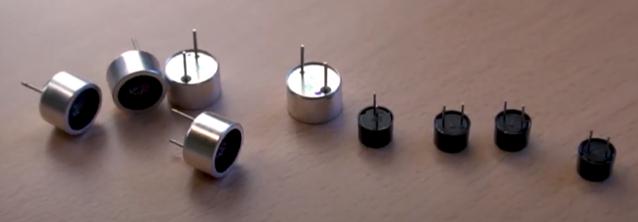
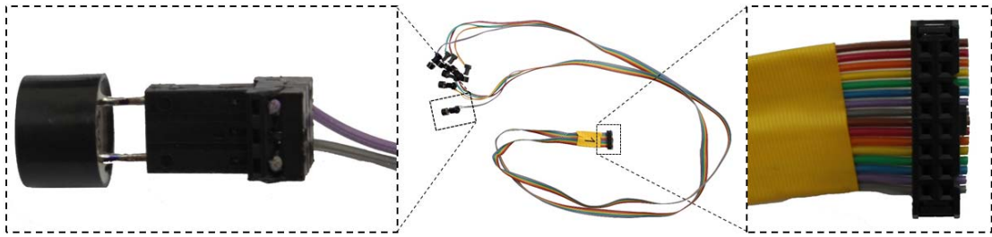
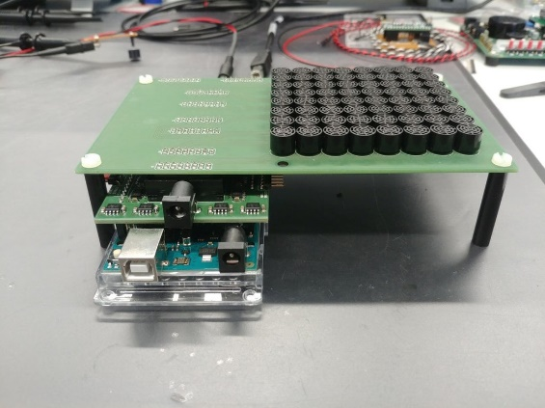
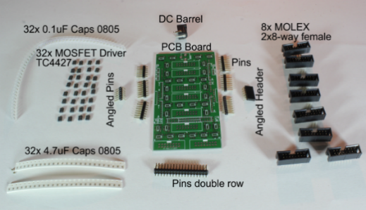
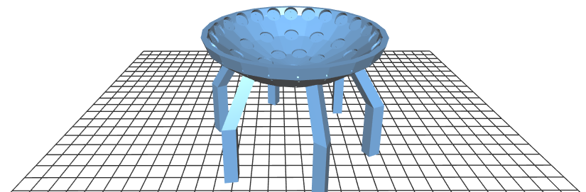
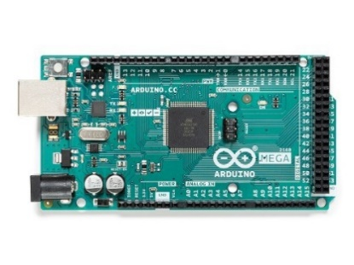
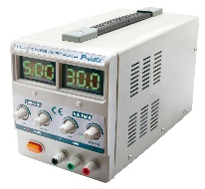
材料清單
超音波傳感器*64顆
發出超音波
排線與接頭
連接傳感器與驅動板
驅動板: PCB+電容+電晶體
放大Arduino傳來的訊號並提供傳感器電力
固定座(3D列印/壓克力切割)
固定傳感器位置
Arduino Mega開發板
連接電腦進行控制
電源供應器
與驅動板連接，提供電力
Notes:
實作超音波陣列會需要的材料:
主要材料會有 其他還會需要

Slide 9
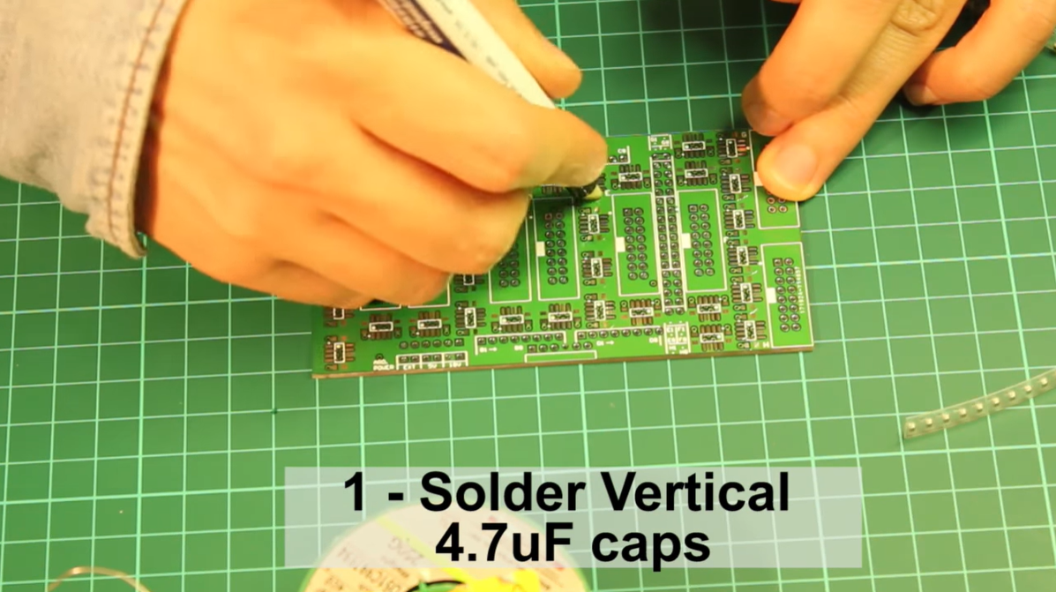
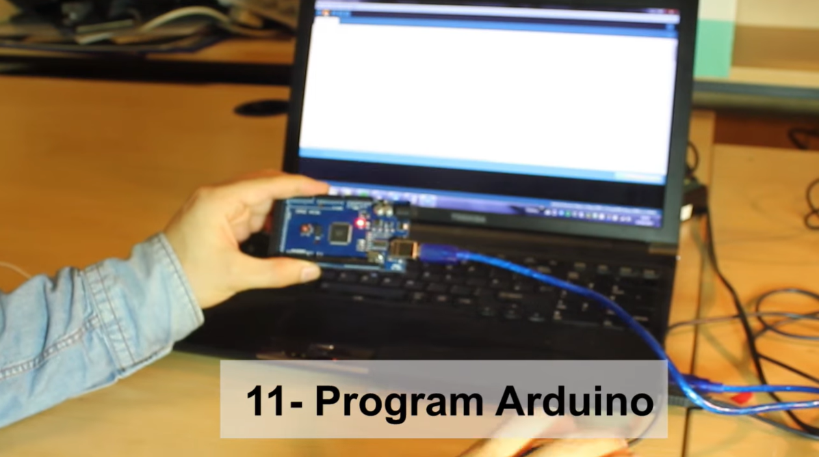
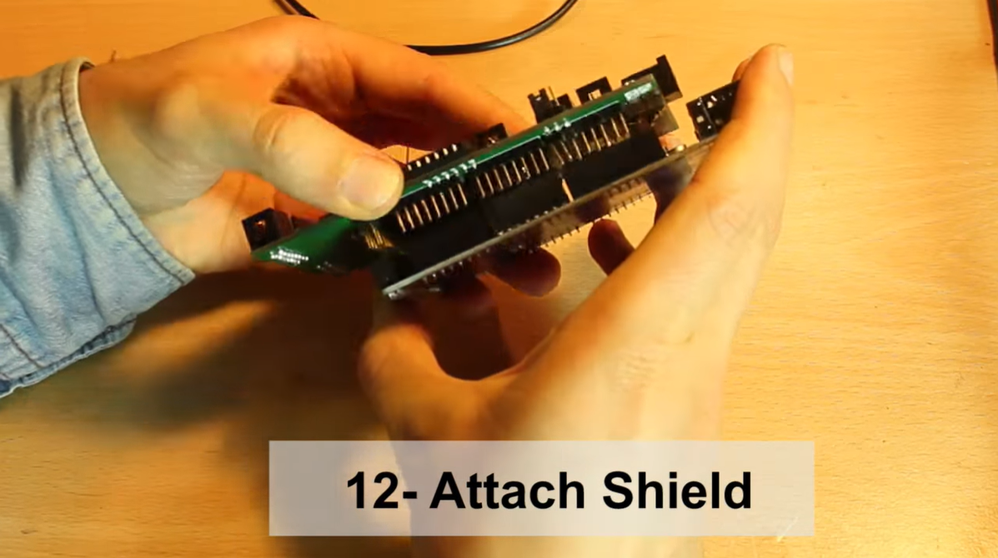
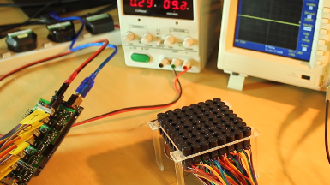
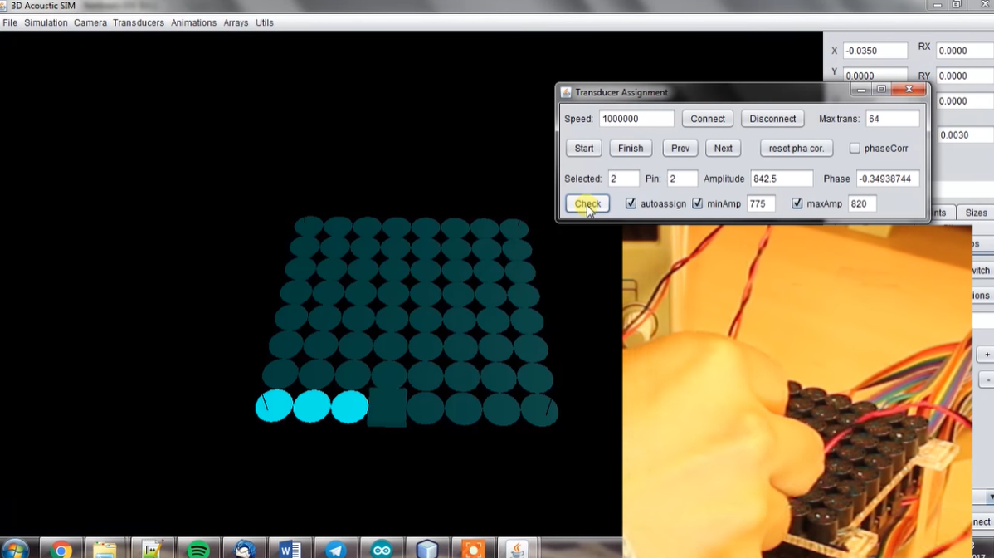
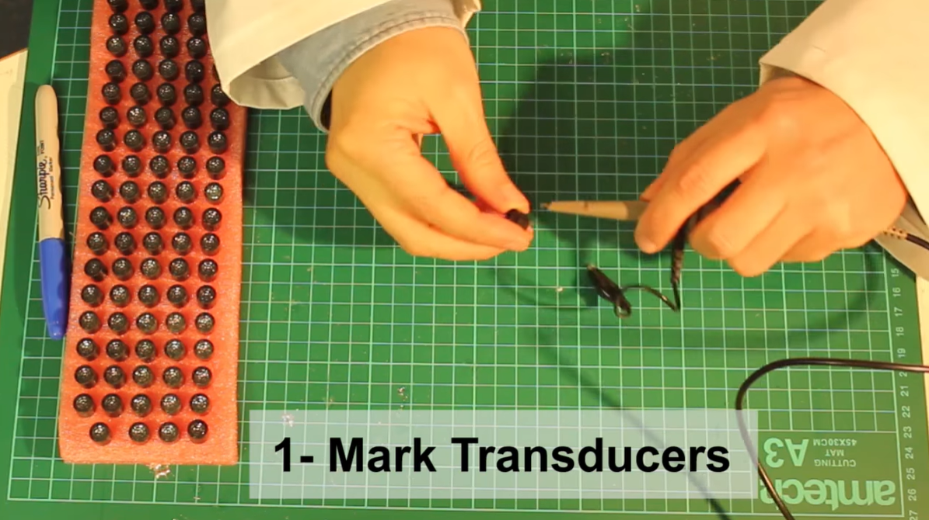
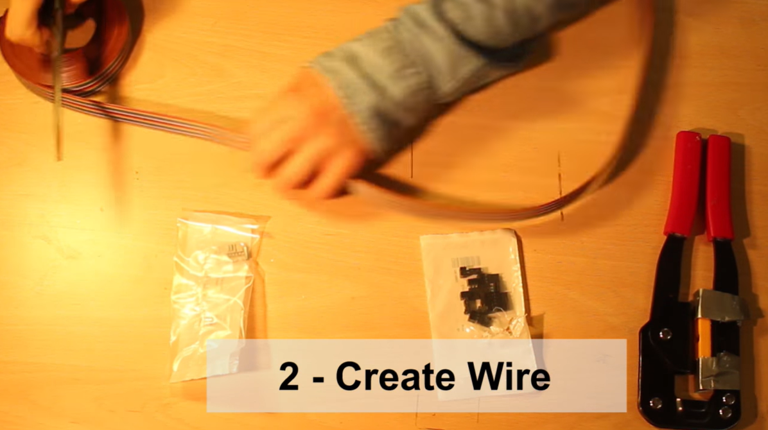
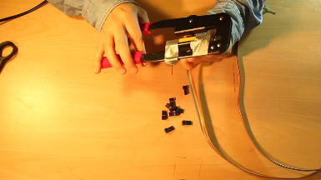
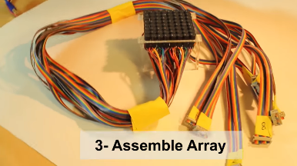
實作步驟
控制板
焊接驅動板
(電容、電晶體、pin腳)
上傳Arduino code
連接Arduino及驅動板
傳感器陣列
連接陣列與驅動板、電供、電腦
設定陣列
標記傳感器腳位極性
製作排線
組裝陣列
Notes:
實作步驟分成組裝控制板跟傳感器陣列兩部分:
兩部分完成後組裝在一起，再由電腦軟體控制設定陣列

Slide 10
超音波觸覺於概念車應用
Notes:
目前有些車廠在自家概念車有應用超音波觸覺，

Slide 11
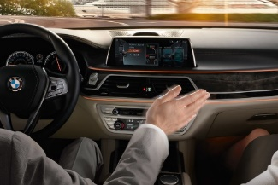
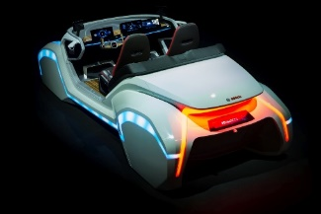
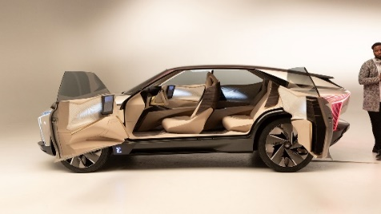
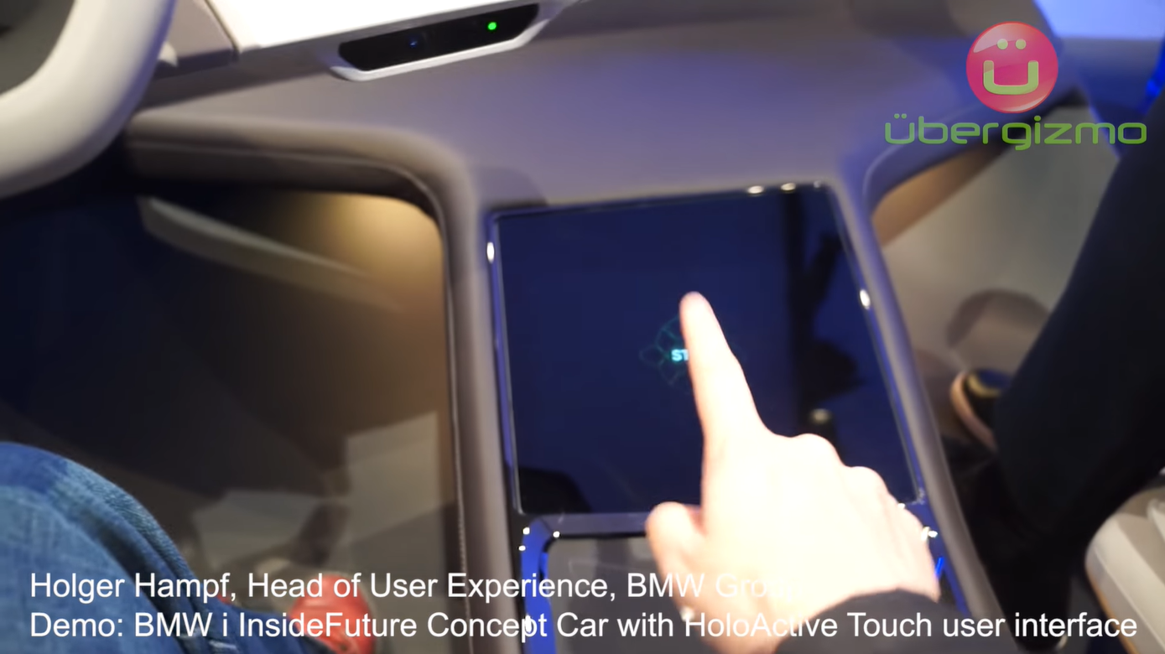
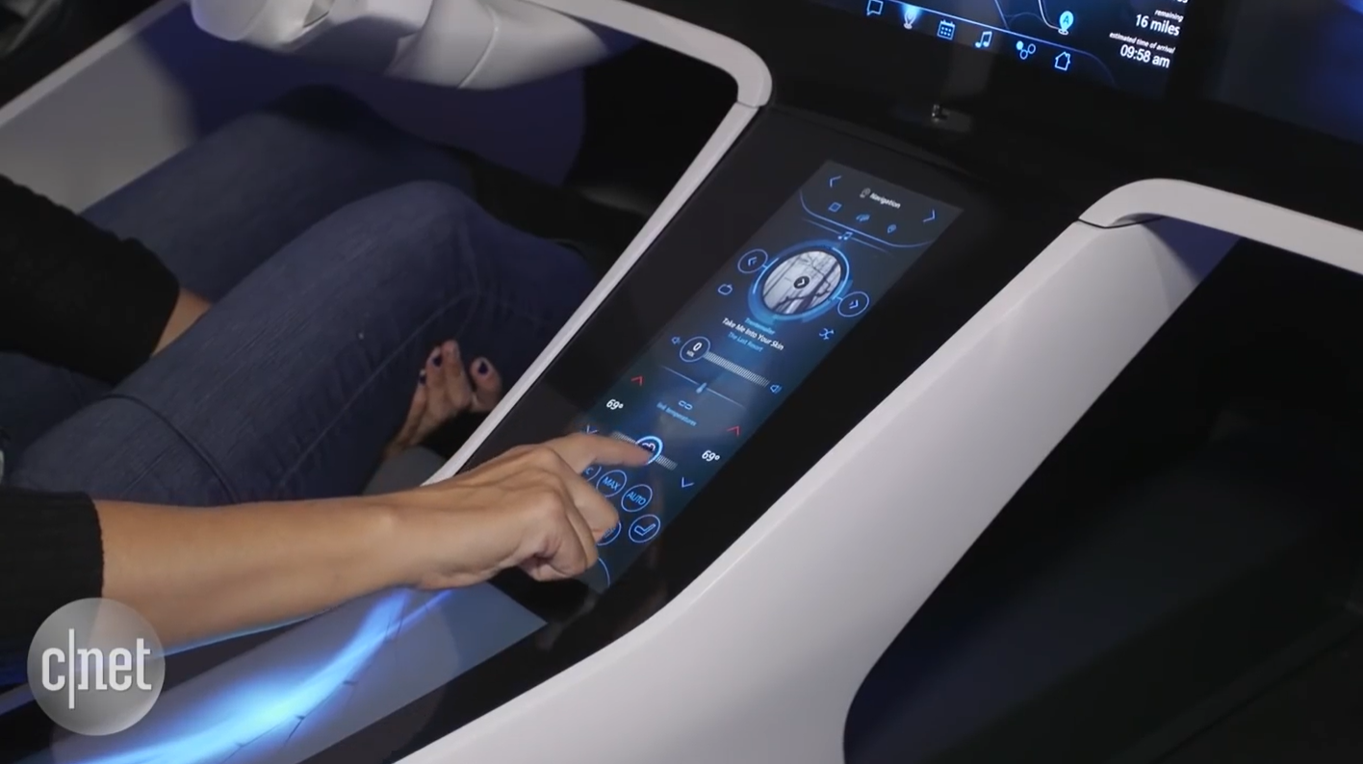
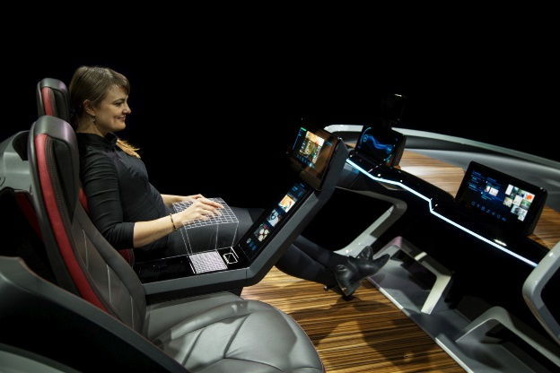
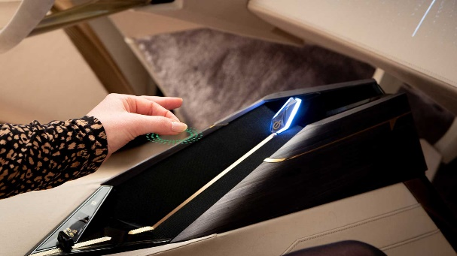
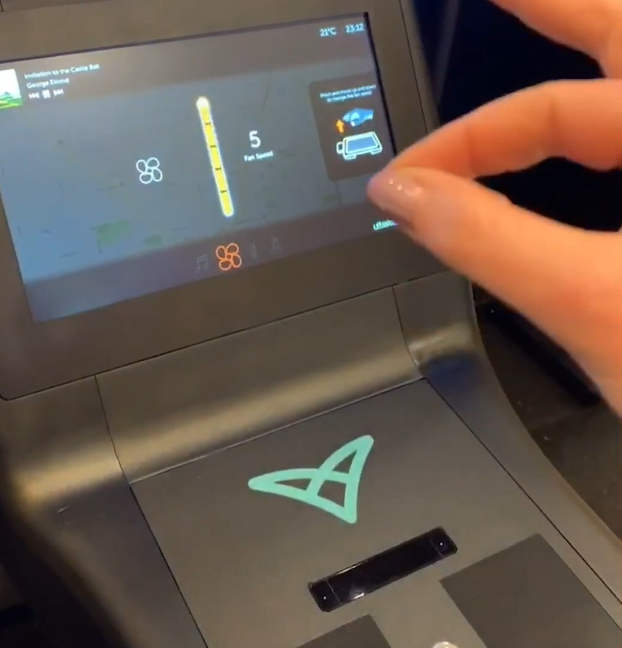
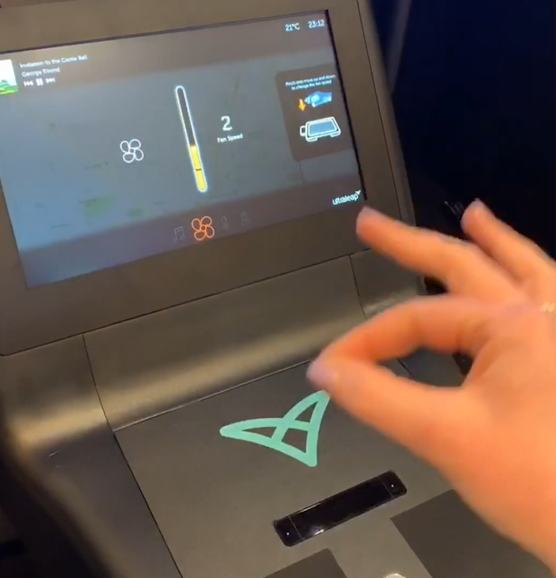
超音波觸覺於概念車應用
BMW
按鍵功能
BOSCH
滑桿功能
DS Automobiles
浮空手勢
Notes:
目前有找到三個案例，這部分原本有影片，因為連線品質關係，以截圖展示互動方式:
BMW 展示浮空按鈕互動，偵測點案手勢，同時會產生震動感受
BOSCH 是觸控介面再加超音波震動，這邊demo的是滑桿功能，滑動時會感受到震動
DS automobile 較特別，設計浮空手勢搭配視覺化界面控制，ok手勢上下移動，調整冷氣強弱，同時提供震動回饋

Slide 12
震動與使用者感知研究
Notes:
超音波觸覺感受近似於震動，這邊有survey有關震動所能表現出的觸覺感受，可以應用於後續設計

Slide 13
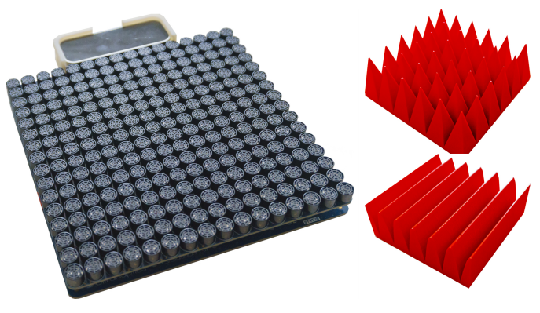
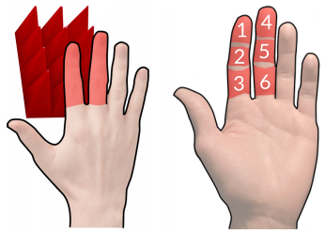
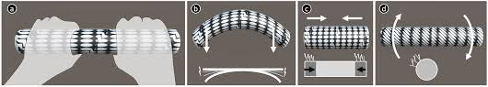
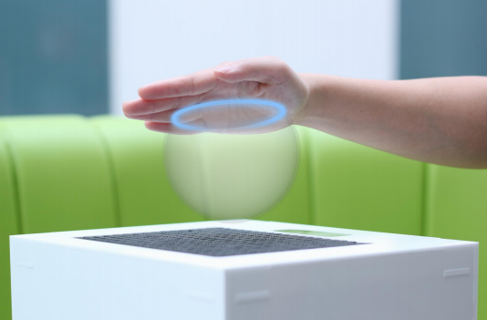
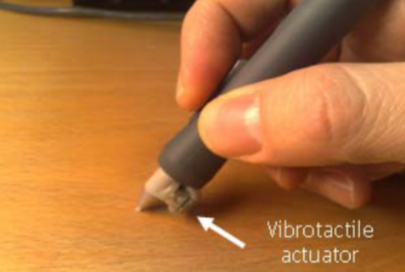
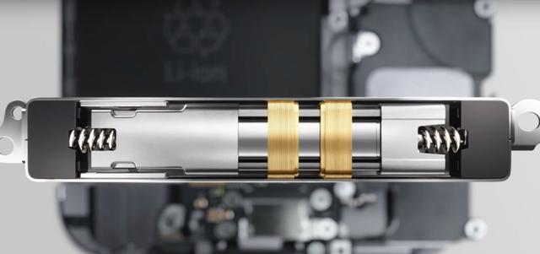
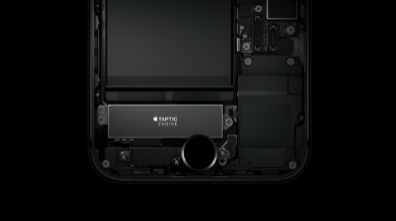
震動與使用者感知研究
超音波觸覺回饋感受類似震動，因此可參考過去與震動相關的觸覺研究
PseudoBend 物體彎曲錯覺
以震動製造硬質物體被彎曲變形的錯覺
應用: 虛擬環境中，呈現物體軟硬度
表面紋理
以超聲波震動，模擬手部觸摸粗糙表面感受
應用: 虛擬環境中，呈現不同材質觸感
Taptic Engine
iPhone 7
3D 模型以觸覺呈現
以震動點呈現3D形狀截面，並讓使用者可正確判讀
應用: 在醫療領域中，在術前觸摸腫瘤形體
3D Press
馬達左右震動，模擬按鈕上下位移，實際按鈕並無移動
應用: 簡單震動即有按下按鈕的回饋感，省去複雜機構
Notes:
左上角的研究是關於用振動頻率，讓使用者產生物體被彎曲的錯覺，可應用於呈現虛擬物件的軟硬度。
右上角 控制超音波震動點的密度，模擬出細緻跟粗糙不同的材質感受，可以用於虛擬環境中呈現物件表面紋理。
左下角的研究是將3D圖形以截面方式用震動在使用者手上呈現，研究顯示這樣的方式使用者是能正確判讀圖形，paper中提到可應用在醫療領域中，腦部腫瘤手術的術前準備。
右下角的3D press使用馬達左右震動，模擬按鈕被按下，也有備用再iphone7的home鍵，省去按鍵機構上下位移的空間。

Slide 14
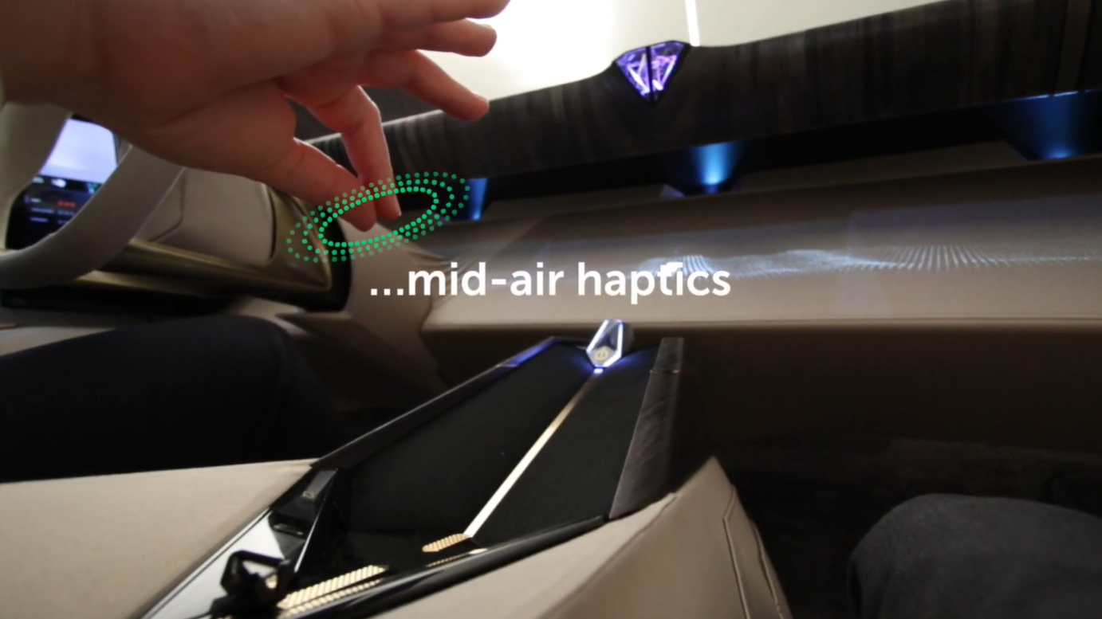
震動與使用者感知研究
豐富的凌空觸覺體驗
參考過去對震動與感知的研究，設計更豐富的凌空觸覺互動
Notes:
剛剛看到的車廠雖已將超音波觸覺應用於概念車，但互動偏單調，以上這些關於震動感覺的研究可以做為設計互動的參考，目前也跟Robin老師持續討論較完整的互動情境，以上是目前的進度報告，...育葳報告HoloLens目前於智慧醫療領域的應用分享

